Slide 1

支付业务介绍
民生电商 | 北京中投 2016年4月

Slide 2
目录
01
产品介绍
02
系统架构
03
功能模块
04
结算流程
05
使用流程
06
应用场景
07
产品优势
08
功能演示
09
核心竞争力

Slide 3
产品介绍
资产方商户
民生财
民生电商旗下中投科信打造的一款解决P2P用户方和资产方分布不均匀的安全理财超市。
民生财为用户方引进优质的产品，为用户方提供一个安全的理财通道，解决用户方无理财的尴尬局面；民生财也为资产方引进活跃客户，为资产方提供一个销售渠道，解决资产方客户少的问题。
民生财在用户方和资产方建立一个安全高效的理财通道，达到用户方和资产方的和谐共赢的局面。
民生财平台
用户方商户

Slide 4
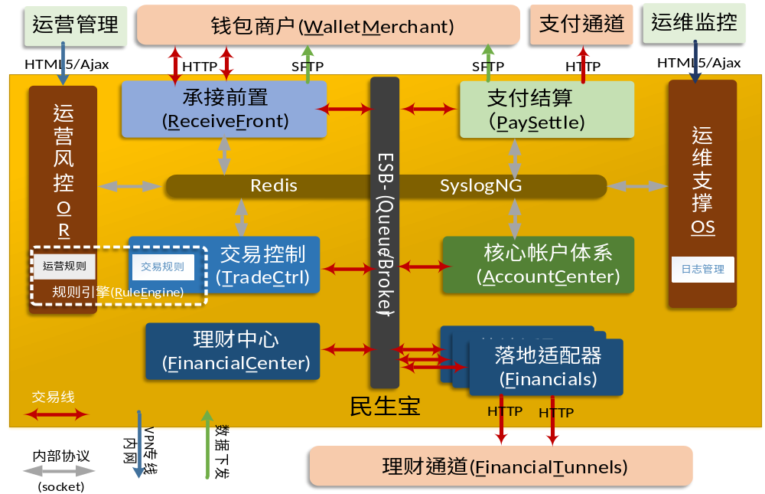
系统架构

Slide 5
功能模块
产品通知
产品查询
产品申购
产品
赎回
民生财平台
(对用户方的功能)
产品撤销
产品受让
产品
交易查询
产品转让
转让/受让
通知

Slide 6

此处添加标题
添加标题
此处添加文字描述此处添加文字描述此处添加文
添加标题
此处添加文字描述此处添加文字描述此处添加文
添加标题
此处添加文字描述此处添加文字描述此处添加文
添加标题
此处添加文字描述此处添加文字描述此处添加文

Slide 7
此处添加标题
此处添加小标题
此处添加小标题
此处添加小标题
民生财在用户方和资产方建立一个安全高效的理财通道。
民生财在用户方和资产方建立一个安全高效的理财通道。
民生财在用户方和资产方建立一个安全高效的理财通道。
此处添加总结描述标题
民生财在用户方和资产方建立一个安全高效的理财通道，达到用户方和资产方的和谐共赢的局面。民生财在用户方和资产方建立一个安全高效的理财通道，达到用户方和资产方的和谐共赢的局面。

Slide 8


此处添加标题
添加标题
添加标题
民生财在用户方和资产方建立一个安全高效的理财通道。
民生财在用户方和资产方建立一个安全高效的理财通道。
添加标题
添加标题
民生财在用户方和资产方建立一个安全高效的理财通道。
民生财在用户方和资产方建立一个安全高效的理财通道。

Slide 9
此处添加标题
民生财在用户方和资产方建立一个安全高效的理财通道
民生财在用户方和资产方建立一个安全高效的理财通道
此处添加标题
此处添加标题
此处添加标题
此处添加标题
民生财在用户方和资产方建立一个安全高效的理财通道
民生财在用户方和资产方建立一个安全高效的理财通道

Slide 10

此处添加标题
此处添加标题
民生财为用户方引进优质的产品，为用户方提供一个安全的理财通道，解决用户方无理财的尴尬局面。
此处添加标题
民生财为用户方引进优质的产品，为用户方提供一个安全的理财通道，解决用户方无理财的尴尬局面。
此处添加标题
民生财为用户方引进优质的产品，为用户方提供一个安全的理财通道，解决用户方无理财的尴尬局面。

Slide 11




此处添加标题
此处添加小标题
民生财在用户方和资产方建立一个安全高效的理财通道。
此处添加小标题
民生财在用户方和资产方建立一个安全高效的理财通道。
此处添加小标题
民生财在用户方和资产方建立一个安全高效的理财通道。
此处添加小标题
民生财在用户方和资产方建立一个安全高效的理财通道。
此处添加小标题
民生财在用户方和资产方建立一个安全高效的理财通道，达到用户方和资产方的和谐共赢的局面。民生财在用户方和资产方建立一个安全高效的理财通道，达到用户方和资产方的和谐共赢的局面。

Slide 12
此处添加标题
此处添加标题
民生财为用户方引进优质的产品，为用户方提供一个安全的理财通道，解决用户方无理财的尴尬局面。
特点一
特点三
特点二
此处添加标题
民生财为用户方引进优质的产品，为用户方提供一个安全的理财通道，解决用户方无理财的尴尬局面。
此处添加标题
民生财为用户方引进优质的产品，为用户方提供一个安全的理财通道，解决用户方无理财的尴尬局面。

Slide 13

此处添加标题
此处添加标题
民生财为用户方引进优质的产品，为用户方提供一个安全的理财通道，解决用户方无理财的尴尬局面。
此处添加标题
民生财为用户方引进优质的产品，为用户方提供一个安全的理财通道，解决用户方无理财的尴尬局面。
此处添加标题
民生财为用户方引进优质的产品，为用户方提供一个安全的理财通道，解决用户方无理财的尴尬局面。
此处添加标题
民生财为用户方引进优质的产品，为用户方提供一个安全的理财通道，解决用户方无理财的尴尬局面。
此处添加标题
民生财为用户方引进优质的产品，为用户方提供一个安全的理财通道，解决用户方无理财的尴尬局面。
此处添加标题
民生财为用户方引进优质的产品，为用户方提供一个安全的理财通道，解决用户方无理财的尴尬局面。

Slide 14

此处添加标题
添加标题
民生财为用户方引进优质的产品，为用户方提供一个安全的理财通道。
添加标题
民生财为用户方引进优质的产品，为用户方提供一个安全的理财通道。
添加标题
民生财为用户方引进优质的产品，为用户方提供一个安全的理财通道。
添加标题
民生财为用户方引进优质的产品，为用户方提供一个安全的理财通道。

Slide 15
此处添加标题
2016年
这里填写简短的一句话这里填写简短的一句话
这里填写简短的一句话这里填写简短的一句话
2015年
2014年
这里填写简短的一句话这里填写简短的一句话
这里填写简短的一句话这里填写简短一句话
2013年
此处添加标题此处添加标题
民生财在用户方和资产方建立一个安全高效的理财通道，达到用户方和资产方的和谐共赢的局面。民生财在用户方和资产方建立一个安全高效的理财通道。

Slide 16

此处添加标题
此处添加标题
民生财在用户方和资产方建立一个安全高效的理财通道，达到用户方和资产方的和谐共赢的局面。
86%
此处添加标题
民生财在用户方和资产方建立一个安全高效的理财通道，达到用户方和资产方的和谐共赢的局面。
68%
此处添加标题此处添加标题
民生财在用户方和资产方建立一个安全高效的理财通道，达到用户方和资产方的和谐共赢的局面。民生财在用户方和资产方建立一个安全高效的理财通道，达到用户方和资产方的和谐共赢的局面。

Slide 17

此处添加标题
此处添加标题此处添加标题
民生财在用户方和资产方建立一个安全高效的理财通道，达到用户方和资产方的和谐共赢的局面。民生财在用户方和资产方建立一个安全高效的理财通道，达到用户方和资产方的和谐共赢的局面。
此处添加标题
民生财在用户方和资产方建立一个安全高效的理财通道，达到用户方和资产方的和谐共赢的局面。
86%
此处添加标题
民生财在用户方和资产方建立一个安全高效的理财通道，达到用户方和资产方的和谐共赢的局面。
68%

Slide 18
此处添加标题
此处添加标题
民生财在用户方和资产方建立一个安全高效的理财通道，达到用户方和资产方的和谐共赢的局面。
此处添加标题
民生财在用户方和资产方建立一个安全高效的理财通道，达到用户方和资产方的和谐共赢的局面。
此处添加标题
民生财在用户方和资产方建立一个安全高效的理财通道，达到用户方和资产方的和谐共赢的局面。
01
02
03

Slide 19



此处添加标题
此处添加标题此处添加标题
民生财在用户方和资产方建立一个安全高效的理财通道，达到用户方和资产方的和谐共赢的局面。民生财在用户方和资产方建立一个安全高效的理财通道。
此处添加标题
此处添加标题
此处添加标题

Slide 20


谢谢观赏
请关注民生电商

